Slide 1
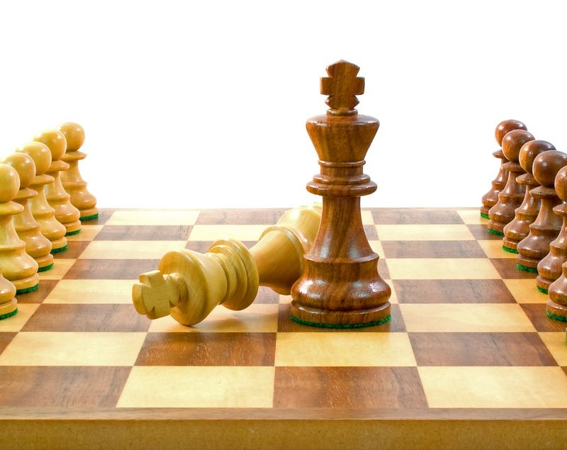
ШАХМАТНОЕ КОРОЛЕВСТВО
«Учимся играть в шахматы – игровые ситуации для дошкольников»
Подготовила:
Воспитатель Голованова Н.А.

Slide 2
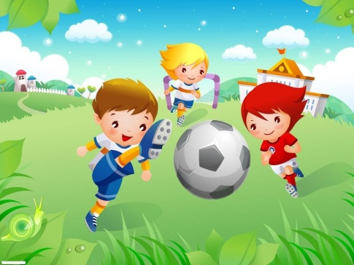
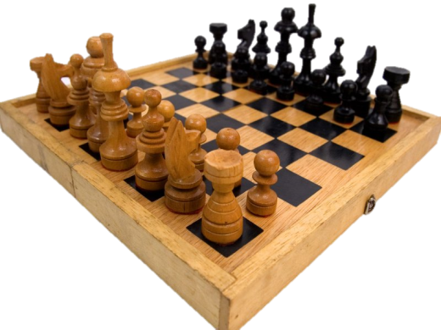
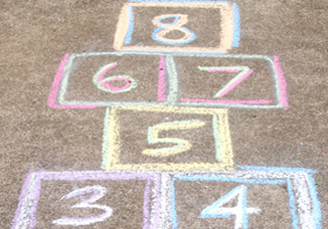
Шахматы- превосходная школа последовательного логического
мышления». (Г.Клаус)

Slide 3
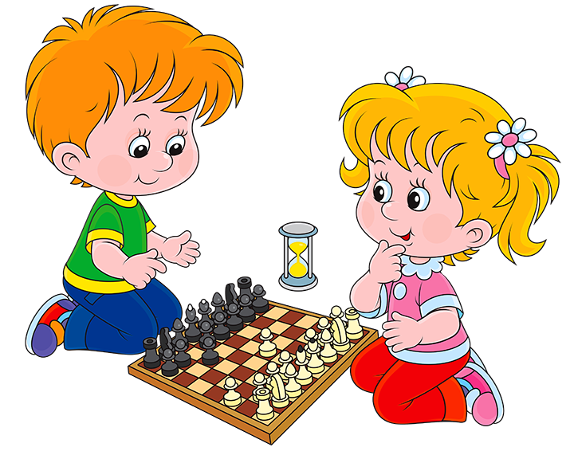
«Шахматы являются одной из форм всестороннего воспитания детей»
Основные формы работы на занятии: индивидуальные, групповые и коллективные.
Структура занятия включает в себя изучение теории шахмат через использование дидактических сказок и игровых ситуаций.
Для закрепления знаний обучающихся используются дидактические задания и позиции для игровой практики.
Для проверки усвоения знаний, умений и навыков в конце каждого раздела программы предусмотрены тесты и упражнения для закрепления знаний.

Slide 4
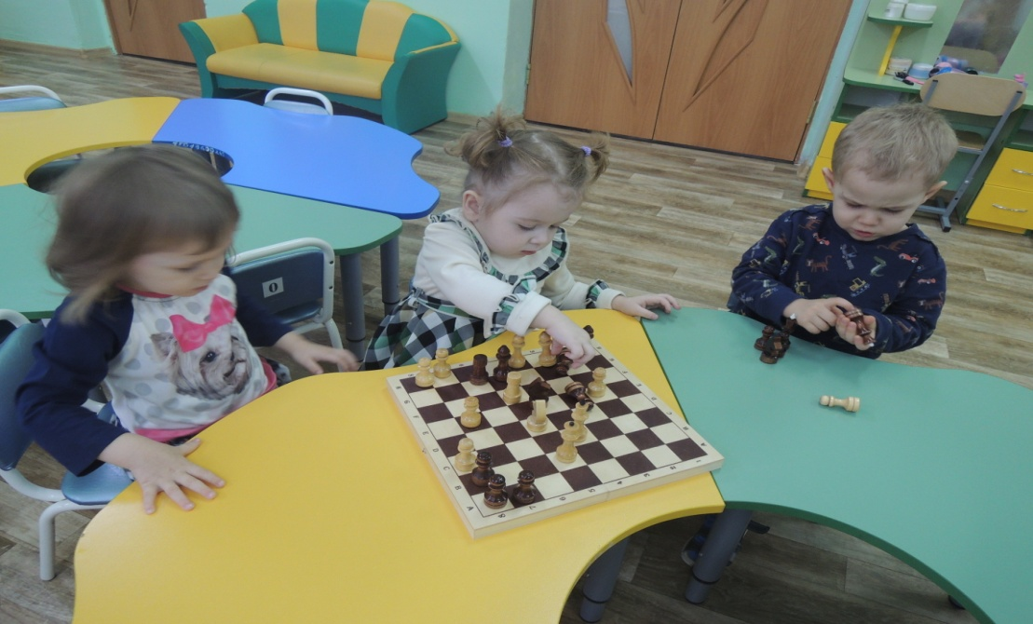
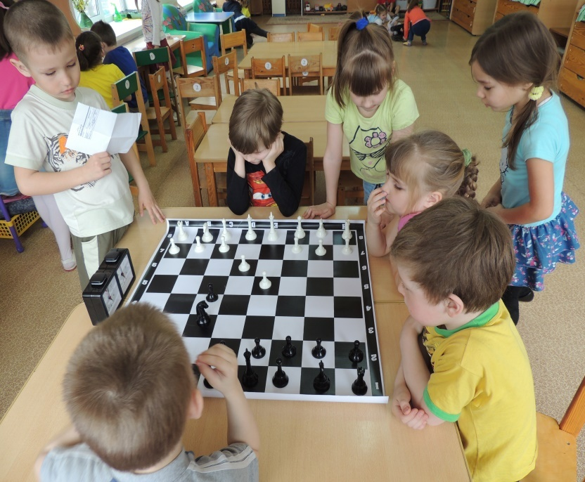
ИГРА В ШАХМАТЫ РЕШАЕТ ЗАДАЧИ
1)Расширяет кругозор, учит думать, запоминать, сравнивать, обобщать. Развивает изобретательность и логическое мышление.
2)Вырабатывает целеустремленность, выдержку, волю, усидчивость, внимательность и собранность. Ребенок, обучающийся этой игре, привыкает самостоятельно думать, принимать решения, бороться до конца, не унывать при неудачах.
3)Помогает гиперактивному малышу стать спокойнее, уравновешеннее, учит непоседу длительно сосредотачиваться на одном виде деятельности.

Slide 5
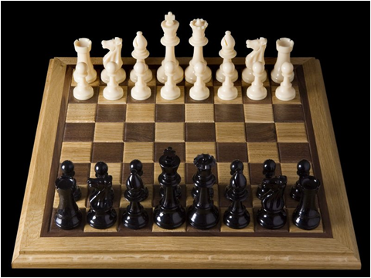
Фигуры и пешки
В этой стране -
Король с королевой живут без корон
Ладья без весел, без хобота слон,
Конь без копыт, седла и уздечки
А рядовые - не человечки.

Slide 6
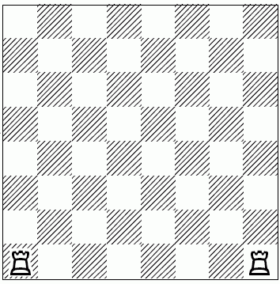
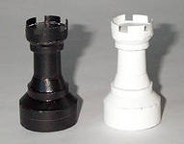
Парад шахматных фигур
Я смотрю на первый ряд,
По краям ладьи стоят.

Slide 7
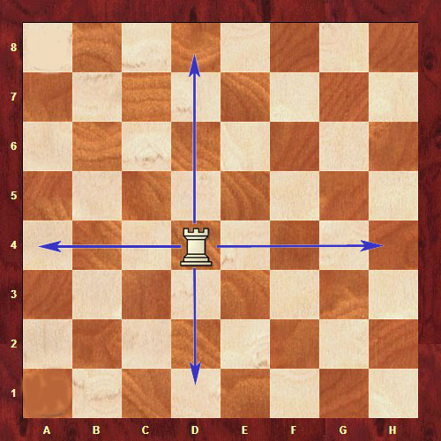
Парад шахматных фигур
.

Slide 8
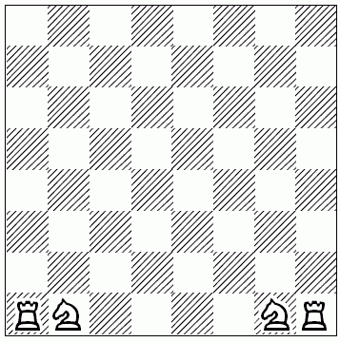
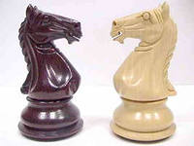
Парад шахматных фигур
Рядом вижу я коней,
Нет фигуры их хитрей..

Slide 9
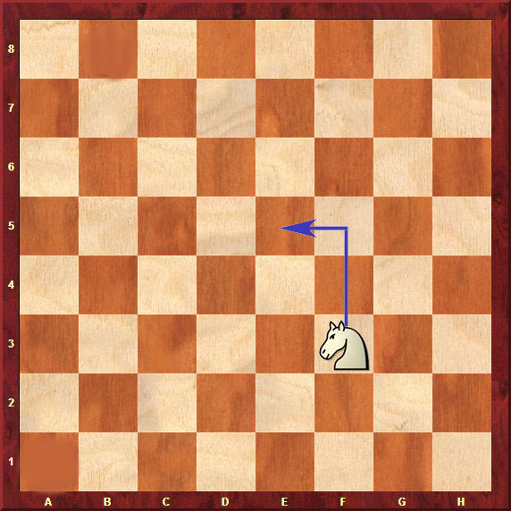
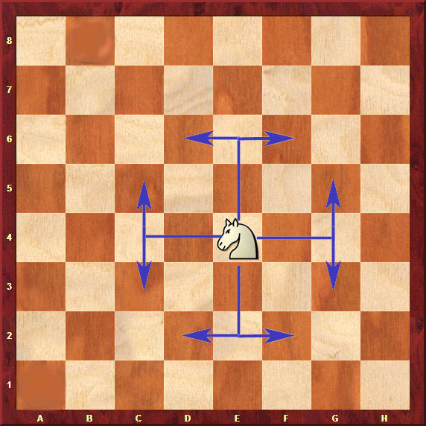
Парад шахматных фигур
Продвигается на два поля вперед или назад, затем на одно поле влево или вправо.

Slide 10
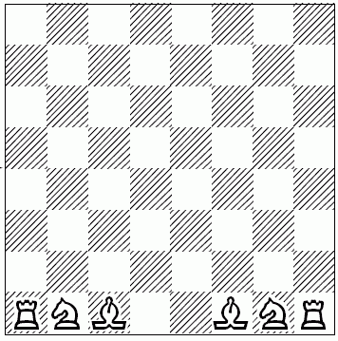
Парад шахматных фигур
Меж коней заключены
Наши славные слоны.
.

Slide 11
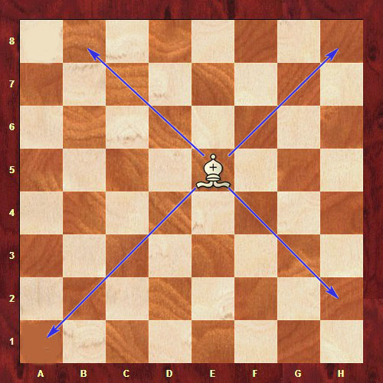
Парад шахматных фигур
Слон может передвигаться на любое количество полей по диагонали. Существуют белопольные и чернопольные слоны, которые передвигаются только по белым или только по черным полям.
.

Slide 12
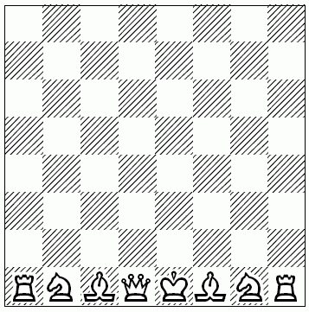
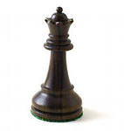
Парад шахматных фигур
И ещё два поля есть,
А на них король и ферзь.
Запомните: белый ферзь всегда стоит на белом поле, а черный ферзь на черном поле.
Шахматисты говорят так: «Ферзь любит свой цвет».

Slide 13
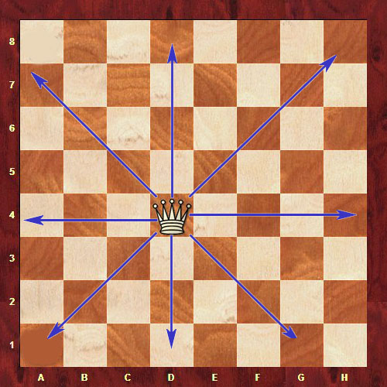
Парад шахматных фигур
Ферзь – это советник короля и самая сильная фигура шахматного войска. Передвигается на любое количество полей в любом направлении.
.

Slide 14
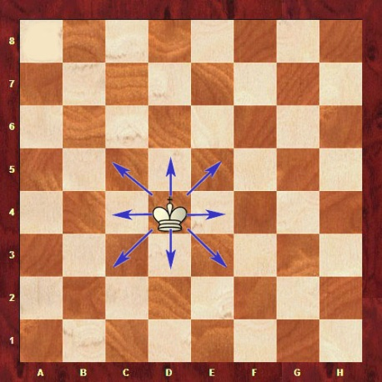
Парад шахматных фигур
Король – самая главная фигура в королевстве.

Slide 15
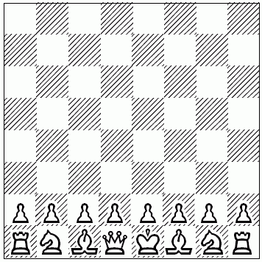
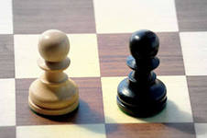
Парад шахматных фигур
А теперь без спешки
Идут на место пешки.

Slide 16
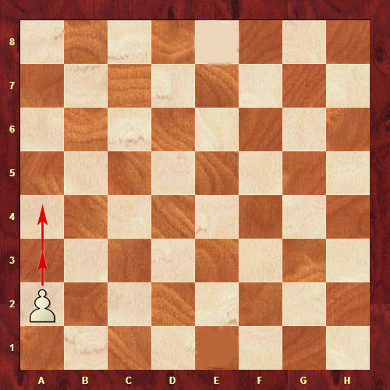
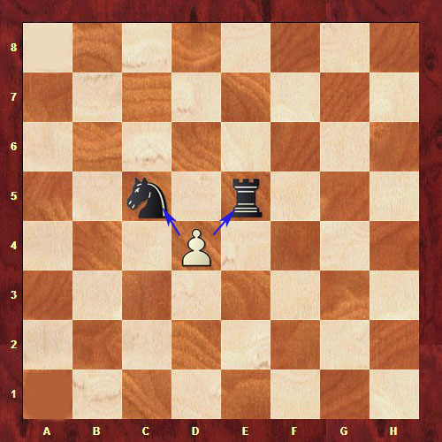
Парад шахматных фигур
Пешка может за один ход продвинуться на одно поле прямо вперед, а при первом ходе на два поля.
Пешка «бьет» чужую фигуру вперед по диагонали.
Добравшуюся до противоположного края доски пешку можно обменять на любую пленную фигуру, даже – ферзя. Любая пешечка может превратиться в ферзя.

Slide 17
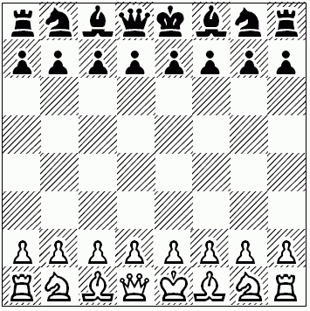
Парад шахматных фигур
Именно из этого положения начинается любая настоящая шахматная партия

Slide 18
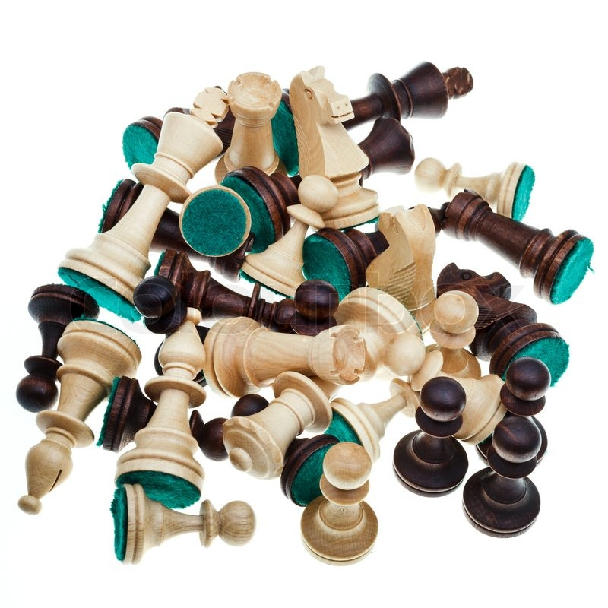
Игра «Кто быстрее соберет фигуры для сражения»

Slide 19
Физкультминутка
_______________________
- А сейчас мы с вами превратимся в пешек:
Ну- ка, пешки, поиграем.
Головой мы повращаем
Вправо – влево, а потом (вращение головой)
3- 4, приседаем,
Наши ножки разомнём. (приседания)
1,2,3 – на месте шаг.
Встали пешки дружно в ряд.
Мы размялись от души,
На места мы вновь спешим. (садятся на стулья)

Slide 20
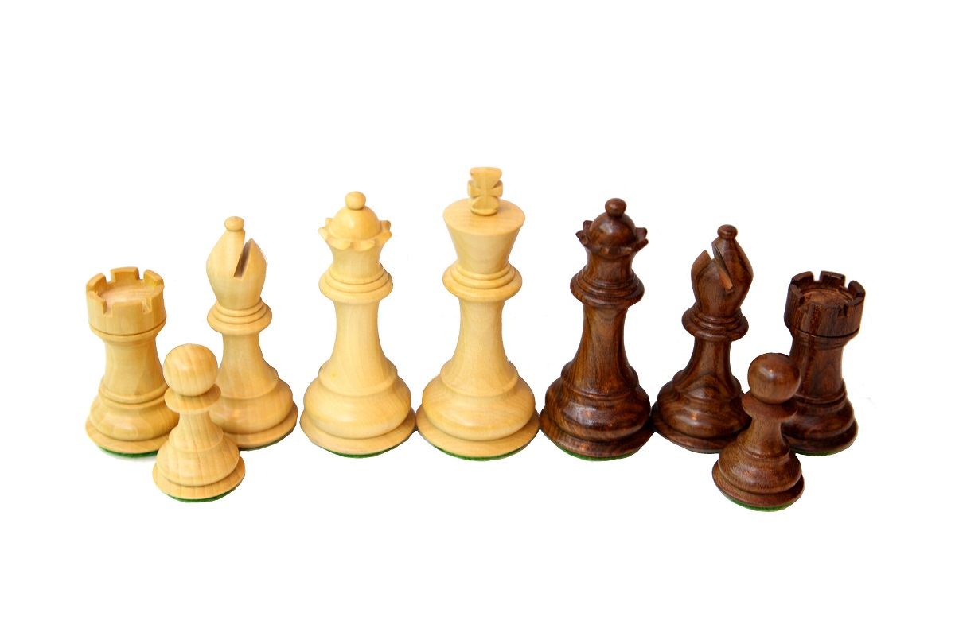
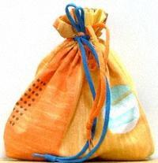
Игра «Волшебный мешочек»
.

Slide 21
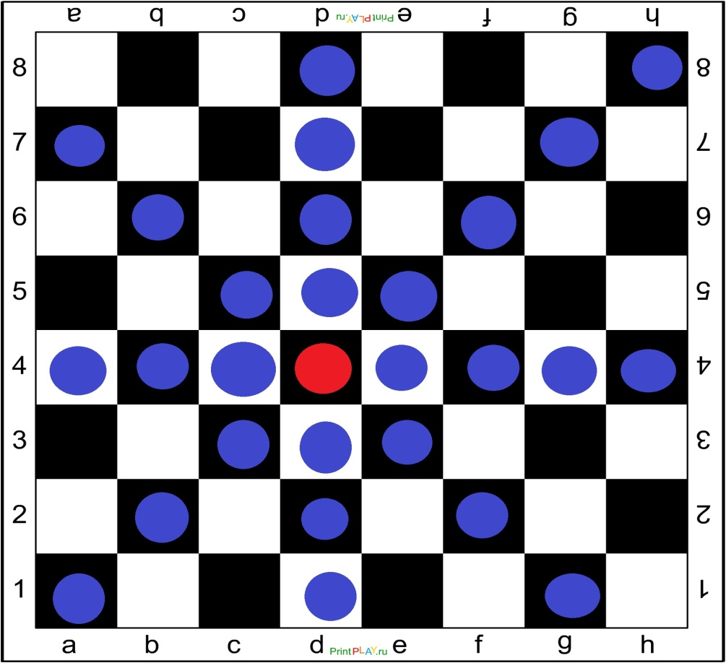
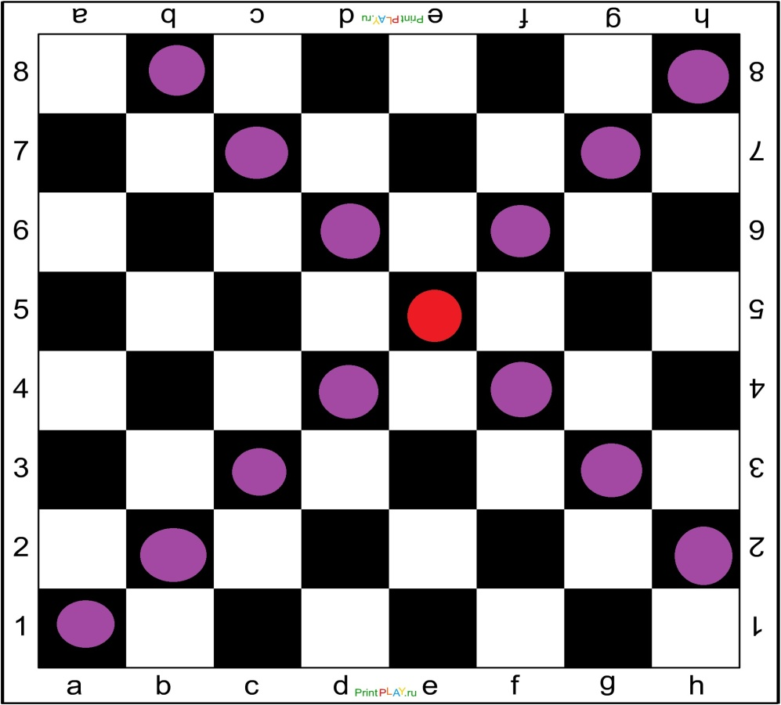
Игра «Чьи следы?»

Slide 22
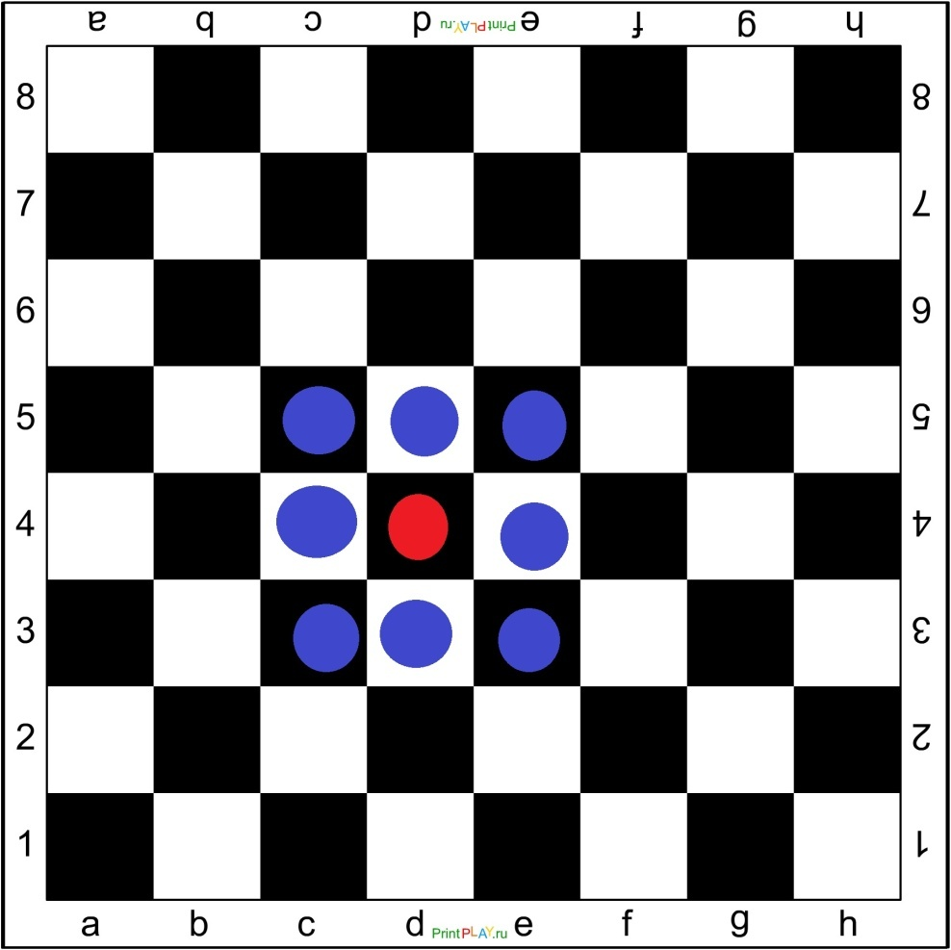
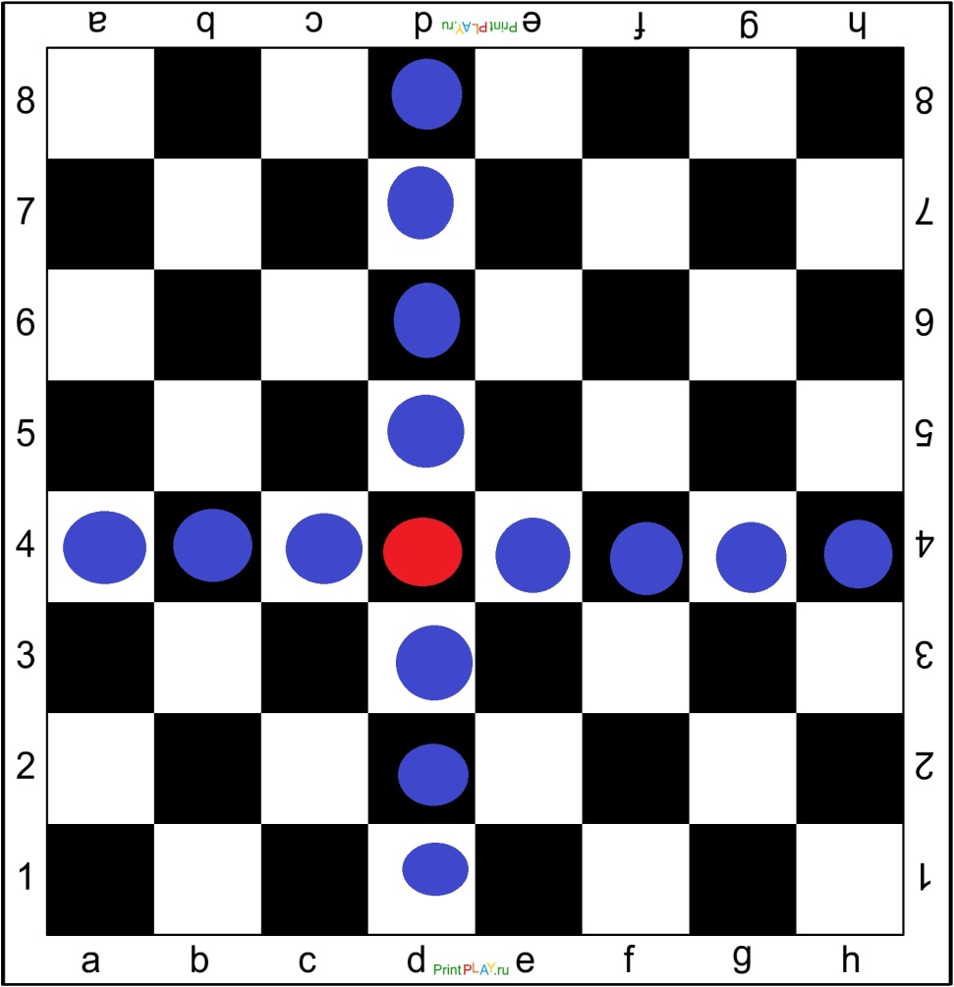
Игра «Чьи следы?»

Slide 23
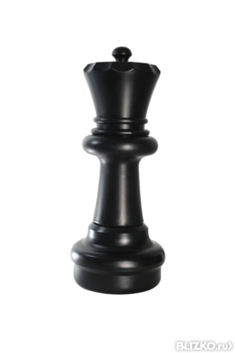
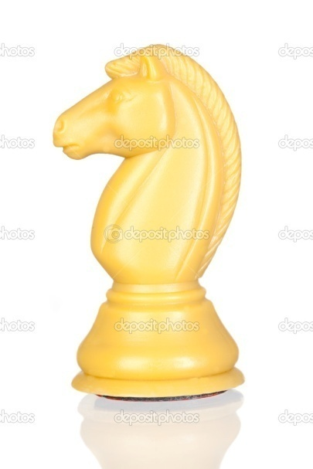
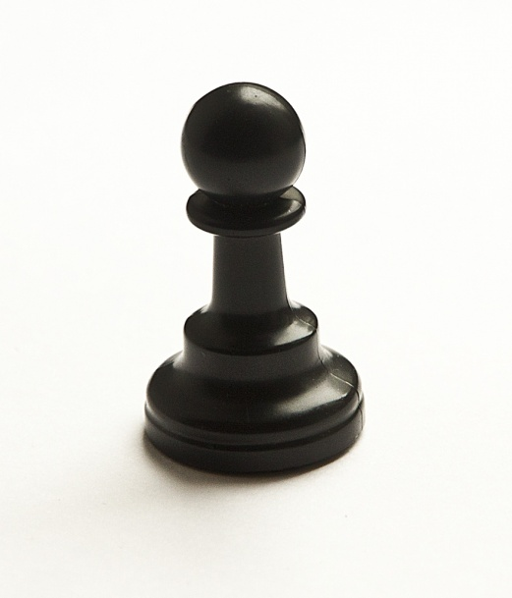
Игра «Найди пару»
На черно-белом крылечке сидели:
Король, Королева, Два офицера,
У них— два Коня, по углам— две Ладьи,
И строй солдат, что стоит впереди.
Пару скорее свою ты найди!

Slide 24
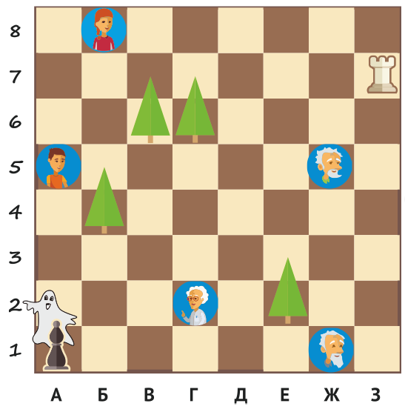
Игра «Приведение»
В праздник Хэллоуин шахматный Слон облачился в привидение, чтобы испугать своих знакомых: Профессора, Алису, Юру, Правдиша и Вруниша.
Правила: 1. Слон не может наступать на елки и перепрыгивать через них.
2. Слон не может стать на клетки, где его может сбить Ладья.
3. Чтобы испугать героя, Слон должен наступить на клетку с его изображением.
Укажи, какое наименьшее количество ходов Слону нужно сделать, чтобы испугать всех персонажей, до которых он может «дотянуться».

Slide 25
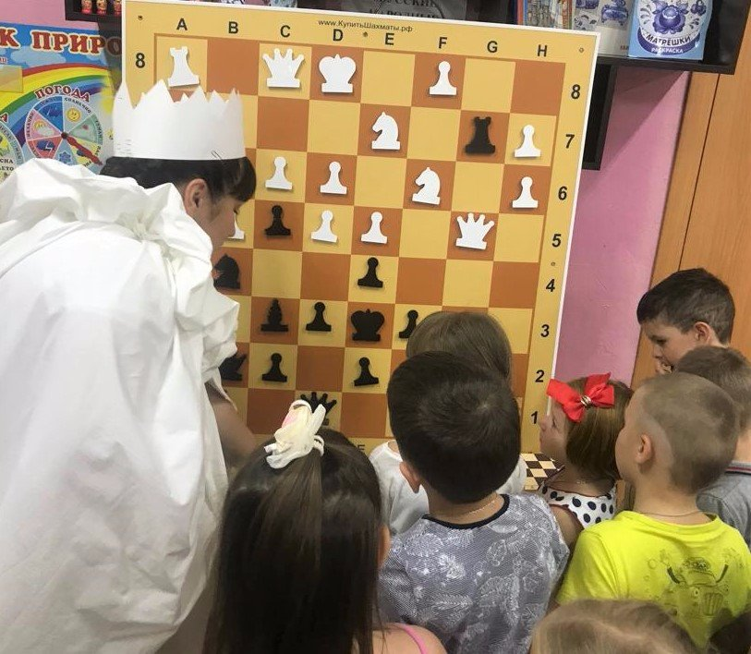
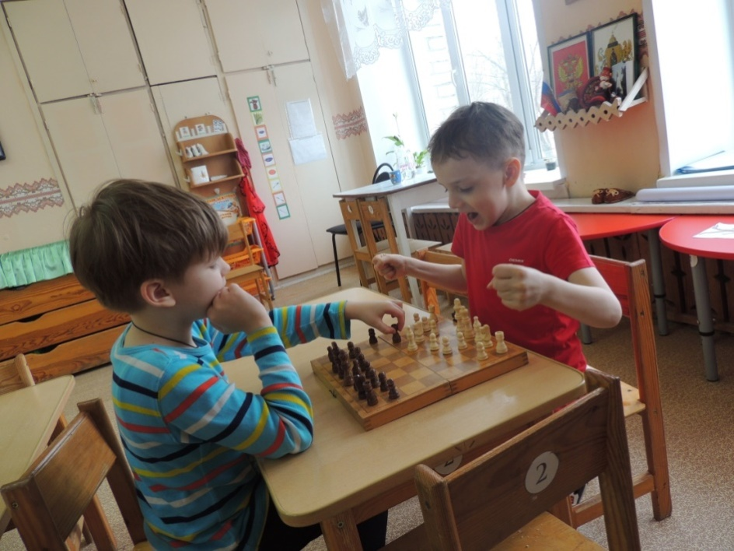
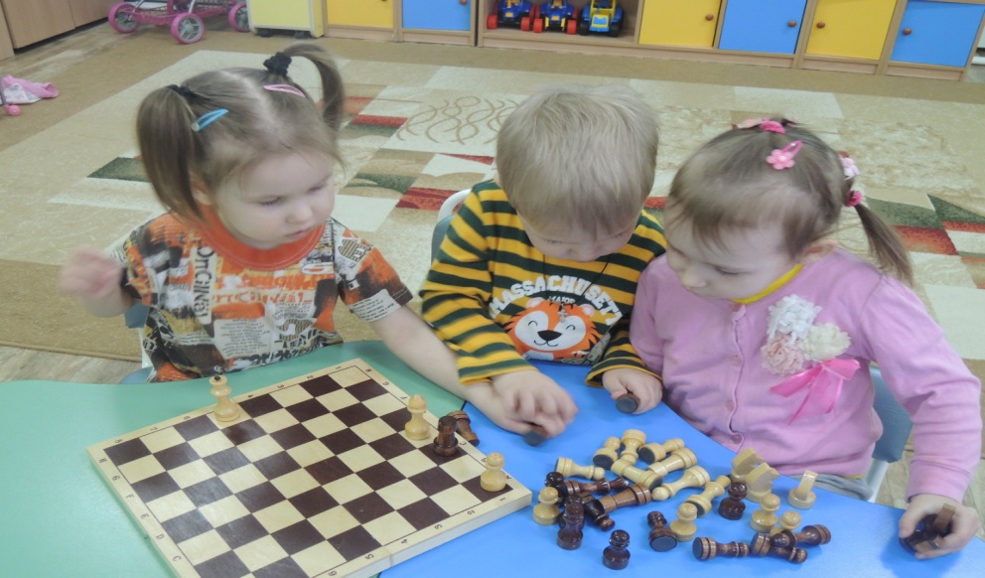
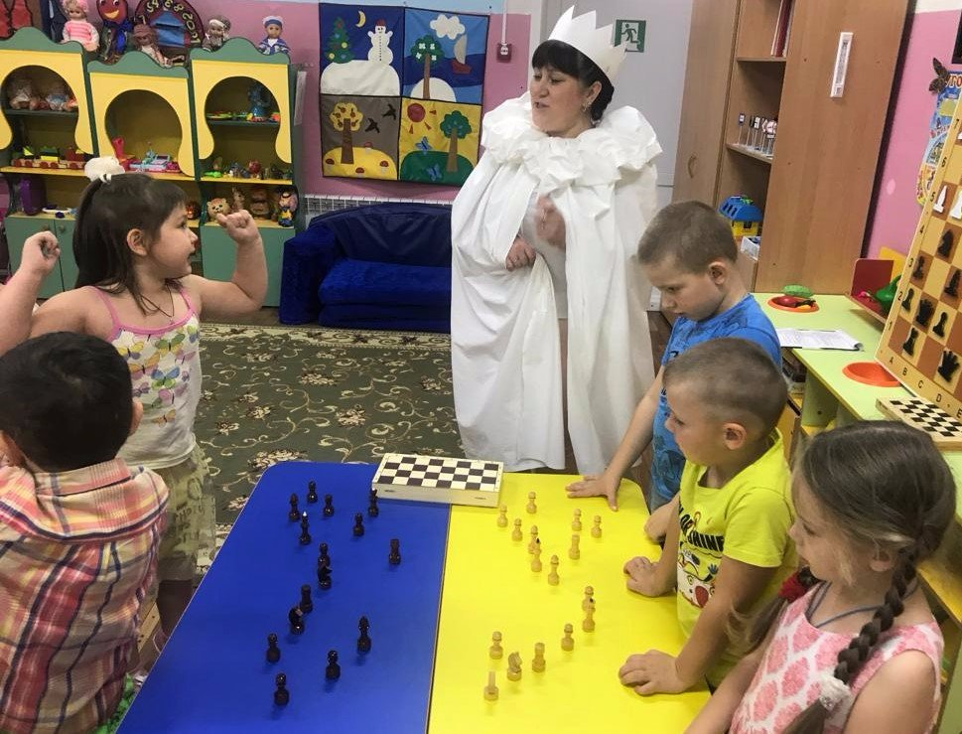
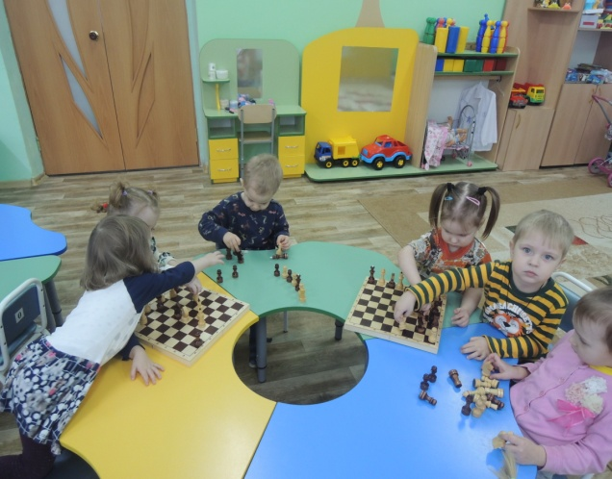
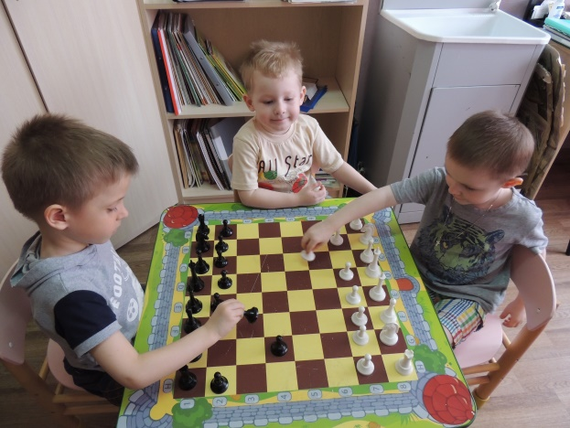
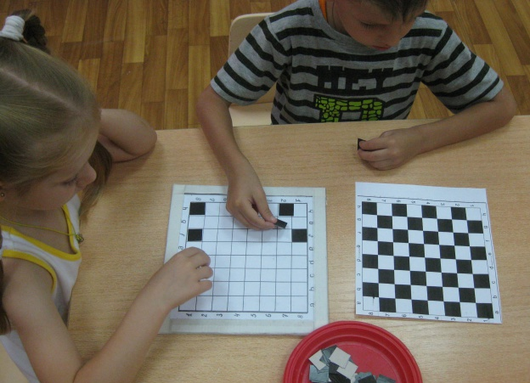
Шахматы – это не только игра, доставляющая детям много радости, удовольствия, но и действенное, эффективное средство их умственного развития.

Slide 26
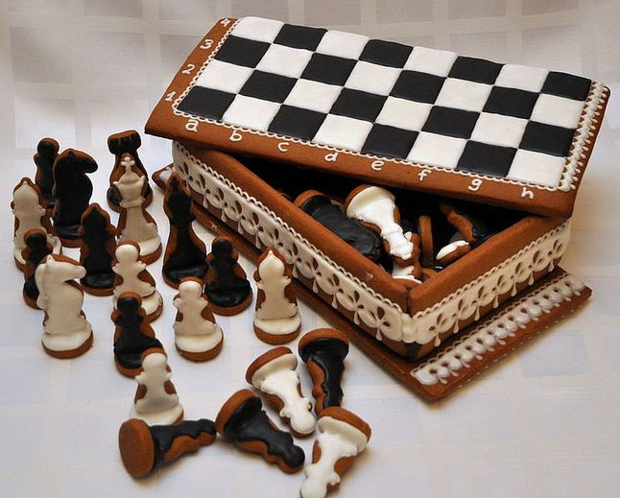
Шахматная шкатулка

Slide 27
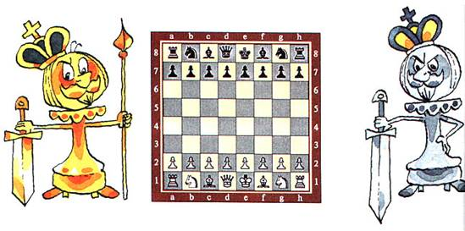
Спасибо за внимание

